Slide 1
１文字のずれも許さないVimおじさんに
イエローカードを出されないよう、 vi/ex 自動テストを viMarkdown に組み込んだ話
vivisuke 自宅研究員（首席）

Slide 2
自己紹介
自宅研究員（首席）
某国立大学大学院 修士課程修了（工学修士）
KK研究所（研究員）、L社（現IBM, Software Engineer, 首席）、J社（SE）
主な作品：K-Compiler, ViVi editor, さくさくエディタ, AI poker, Sudoku 等

Slide 3
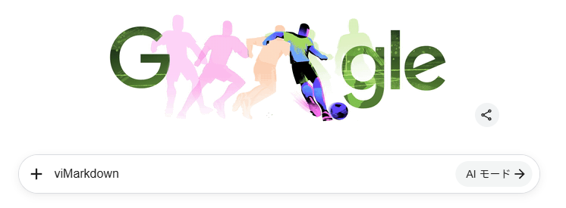
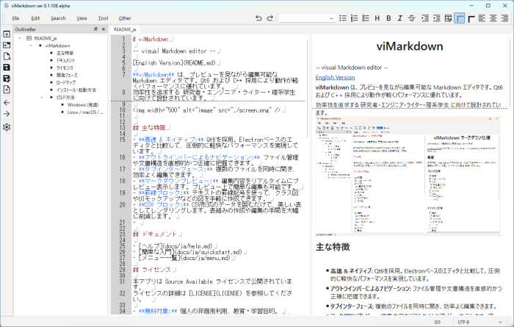
マークダウンエディタ開発中
ググってね＞「viMarkdown」
主な特徴：
  リアルタイムプレビュー
  プレビュー内編集
  vi コマンド
  CSV, SVG, diff, etc...

Slide 4
スケジュールは完璧、だが…
５月～：ver 0.3 開発版、← いまここ
８月～：alpha版、10月～：beta版、
12月～：ver 0.4 RC, Stable 版
ver 0.4 の目玉のひとつは vi/ex コマンドnativeサポート
vi コマンドの挙動が１文字でもずれているとVimおじさんが許してくれない→Vimおじさん対策が必要
デモ：カーソル位置がずれる例

Slide 5
Vimおじさんはなぜ1文字の
ずれも許してくれないのか？
Vimおじさんはカーソル移動時（マウスに持ち替えるなど論外）にどのコマンドを使うか意識していない
移動先を認識するだけで、手が勝手に vi コマンドを奏でる
ので、カーソル移動が１文字でもズレているのに耐えられない

Slide 6
自動テストの必要性
vi コマンド数は膨大、かつ組み合わせが爆発的 （operator × motion × count）
  opetator: c d y < >
  motion: h j k l Spc BS w W e E b B 0 ^ $ f F t T , ; / ?
カーソル位置が1文字でもズレると即アウト
超優秀なQAがいないかぎり、手動テストだけでは無理ゲー
局所的な対処による副作用も心配

Slide 7

テストケース書式
テスト名、初期テキスト・カーソル位置 ＋
（vi cmd, 期待されるテキスト・カーソル位置, ）…
カーソル位置を ┃、選択範囲を 《、》 で表現

Slide 8
テストケース作成
基本的に生成AIに作成してもらう（結構甘い）
Gemini先生が作成したテストケースを、チャッピー先生・Claude 先生がレビュー・修正・追加
テスト失敗時もAIに評価させる（十分な情報表示）
vi/ex 実装、テストケース、自動テストに誤りがある場合あり

Slide 9
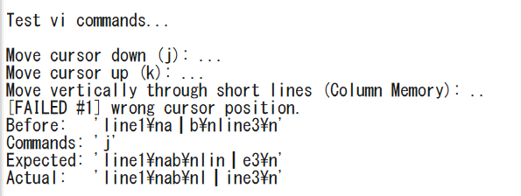
テスト結果メッセージ
正常時
  何をテストしたか、トータルテスト件数表示
テスト失敗時
  Before: ➔ Commands: ➔ Expected: ➔ Actual:

Slide 10
まとめ
vi完全互換は想像以上に難しい・コストを要する
だが自動テストがあると安心して実装できる
Vimおじさんがイエローカードを出しにくくなる
Github でソース・Windowsバイナリ公開中
  ダウンロード＆★よろしくー
ご清聴、ありがとうございましたー

Slide 11
おまけ
ステルスマーケティングを兼ねて Reddit に投稿してみた
「 Can viMarkdown be built on Linux?」
１時間後「 It fails to build for me. I created a task on your github. 」
２時間後「 I got it to build. I'll make a PR 」
「 I did actually try running it - I might actually use it! 」
2.7K views, 4いいね, 13コメント
ステルスマーケティング 大成功！

